Slide 1






用户运营
数据
复盘报告
汇报人：高小定

Slide 2

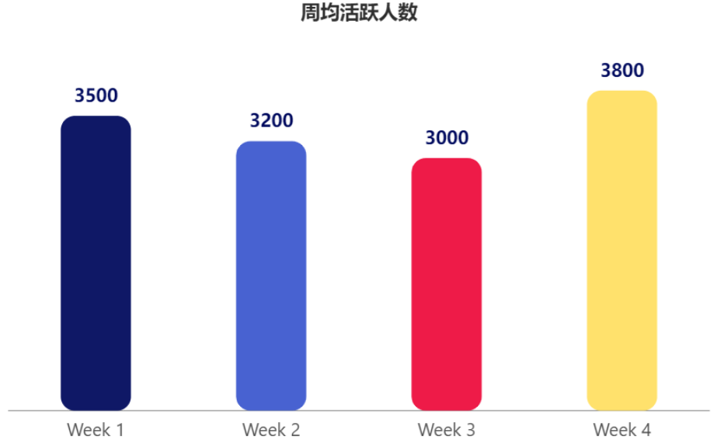
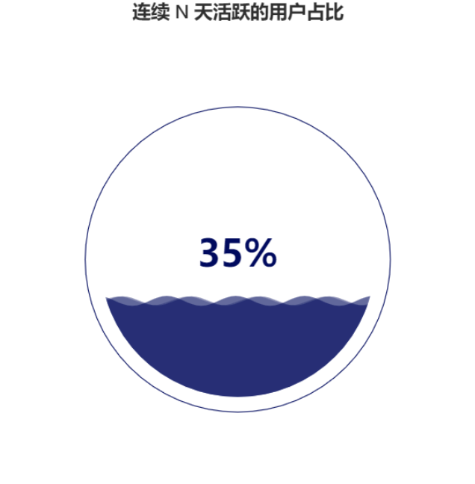
用户运营数据月度复盘报告
用户月初月末较为活跃
从数据中可看出，用户通常在月初和月末这个时段活跃，在推广和运营时可关注这个时间点，关注度较高。

Slide 3

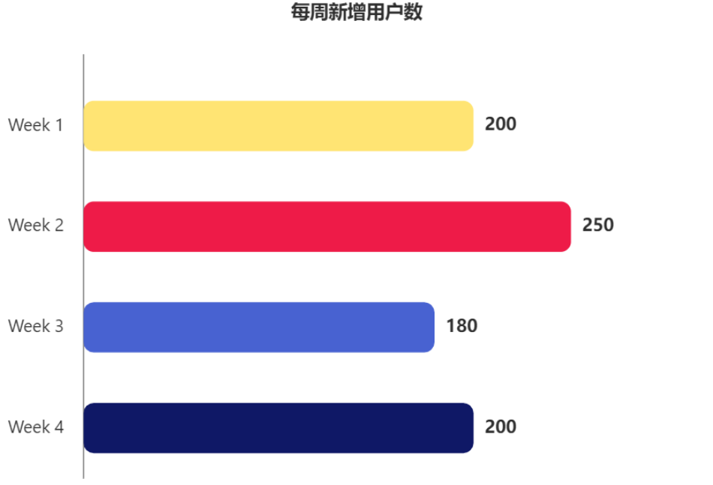
用户运营数据月度复盘报告
70%
本月新增人数指标实际完成率为70%
60%
累计新增人数指标实际完成率为60%

Slide 4

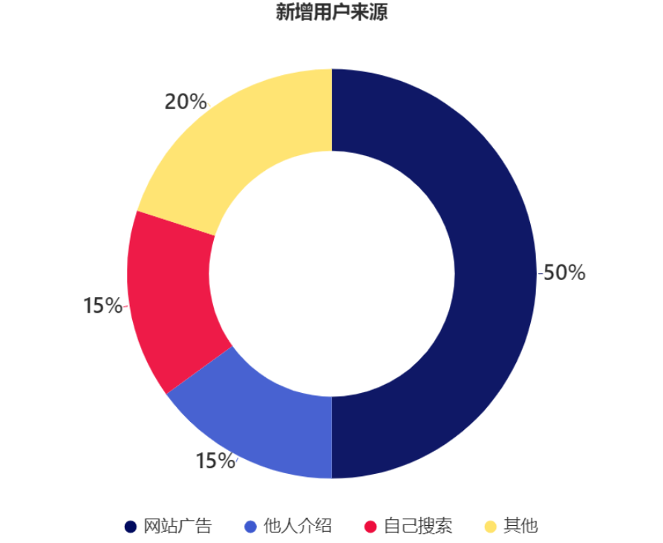
用户运营数据月度复盘报告
新增用户量分析
本月的新增用户数，累计新增人数均未达到预期
目标。
可能原因分析
新增的用户量是关键的运营指标数据，可能与广告投放不足或广告没有精准投放有关。

Slide 5

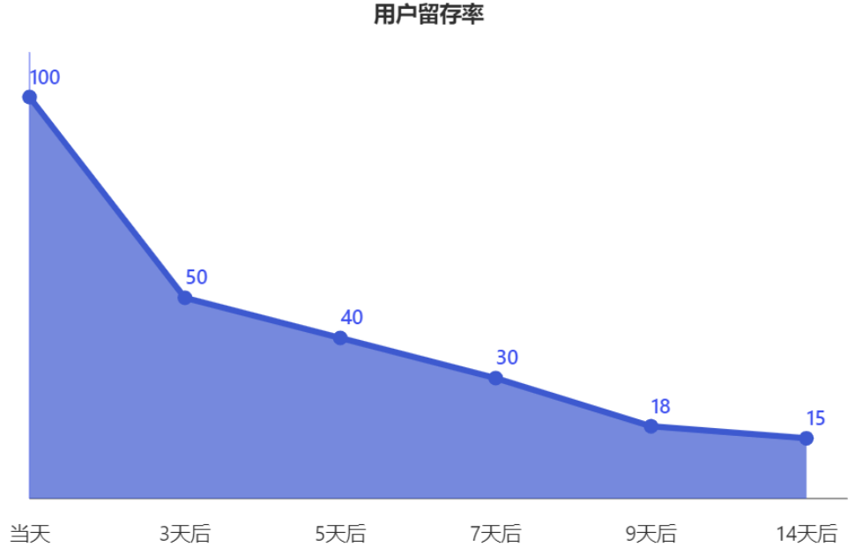
用户运营数据月度复盘报告
前7天留存率较高
在本月的留存率中可看出，在前7天时，运营的手段和方式被用户所接受，留存率较高。

Slide 6
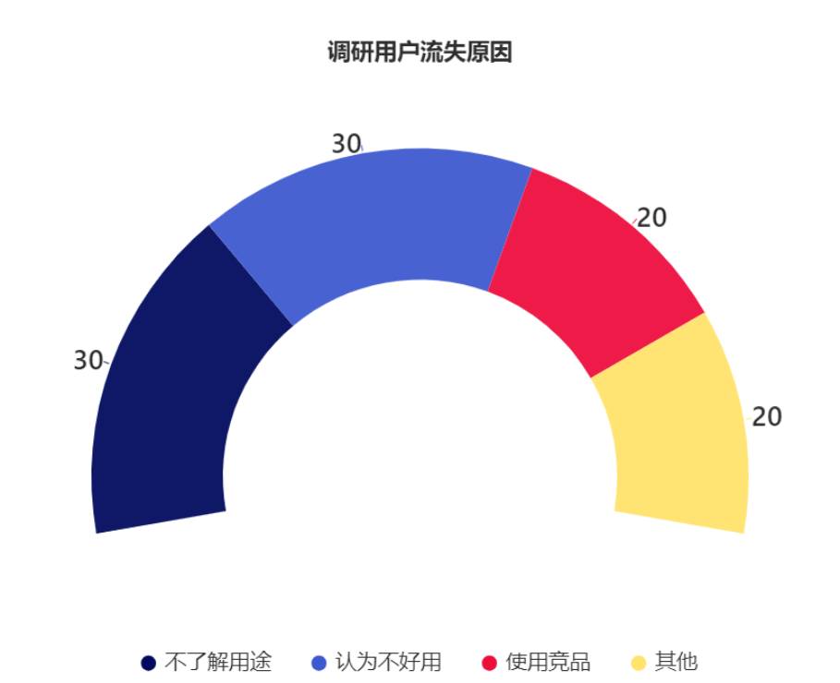
用户运营数据月度复盘报告
后期应优化运营方法
在7天后留存率有明显的下降，说明后期对用户的留存方式需更正。

Slide 7
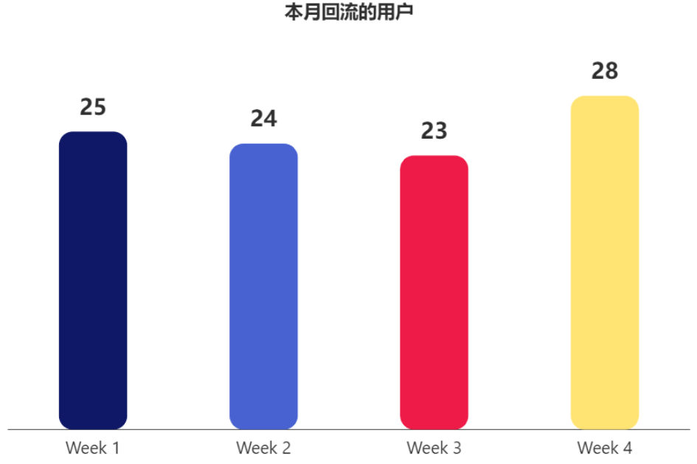
用户运营数据月度复盘报告
制定运营策略
清晰了解到用户对某产品的黏性，并且可制定出所被用户接受得运营策略。

Slide 8




感谢
您的观看
Thanks
for watching

